Slide 1

Variables quantitatives vs variables qualitatives
Analyse exploratoire de données
Notes:
© SUPINFO
Auteur : Laurent GODEFROY

Slide 2

Sommaire
Représentations graphiques.
Comparaison de deux moyennes.
Analyse de la variance.

Slide 3
1. Représentations graphiques.

Slide 4

1. Représentations graphiques.
Représentations graphiques : objectifs
L’objectif ici est de représenter conjointement des variables quantitatives et qualitatives.
Concrètement on va étudier comment les valeurs d’une variable quantitative se distribuent selon les modalités d’une variable qualitative.
Notes:
Et plus généralement selon les modalités de deux variables qualitatives (voir séance de travaux pratiques).

Slide 5
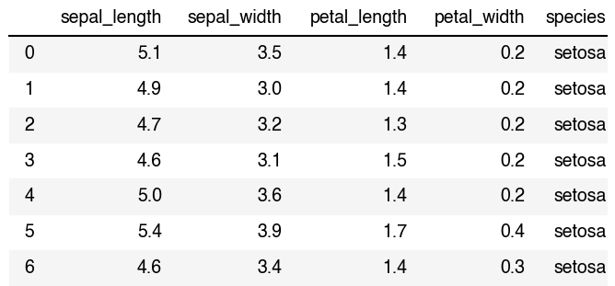
1. Représentations graphiques.
Exemple récurrent utilisé dans la suite : dataset iris
Notes:
Cet exemple est loin d’être original mais il suffira pour le sujet du jour.

Slide 6
1. Représentations graphiques.
Diagramme à barres : principe
Pour chaque modalité de la variable qualitative on trace une barre de hauteur égale à la moyenne (ou tout autre paramètre statistique) de la variable quantitative sur cette modalité.
Avantage : graphique facile à lire et à interpréter.
Inconvénient : permet uniquement de comparer la valeur du paramètre statistique choisi selon les différentes modalités mais ne permet pas de comparer les distributions.

Slide 7
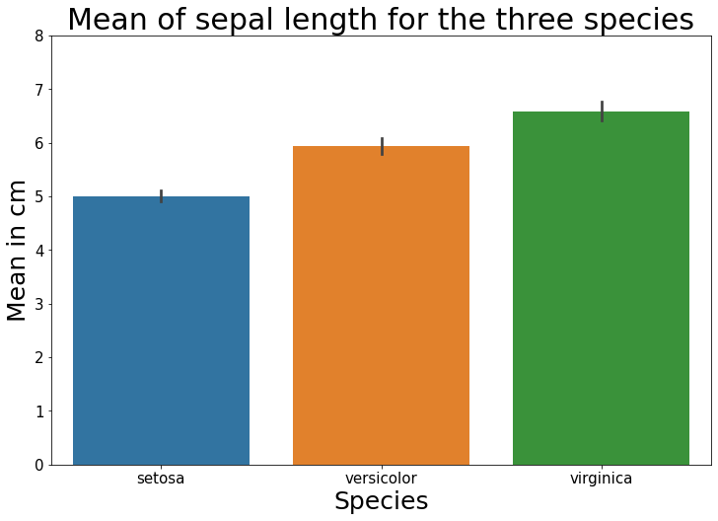
1. Représentations graphiques.
Diagramme à barres : exemple
Notes:
Le petit trait au dessus des barres correspond à un intervalle de confiance pour la moyenne.

Slide 8

1. Représentations graphiques.
Diagramme à barres : exemple, ajout des valeurs

Slide 9
1. Représentations graphiques.
Histogrammes multiples : principe
On va tracer un histogramme de la variable quantitative par modalité de la variable qualitative.
Deux possibilités :
Superposer ces histogrammes sur un même graphique.
Juxtaposer ces histogrammes sur plusieurs graphiques.
Ces deux solutions conviennent également pour des courbes de densité.
La première conduit souvent à des graphiques peu lisibles.

Slide 10
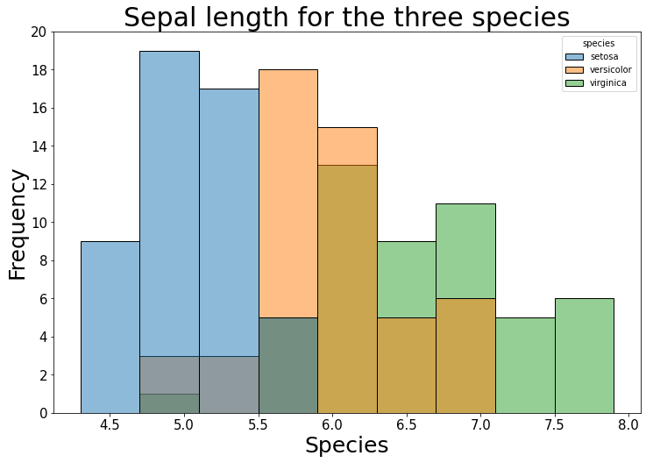
1. Représentations graphiques.
Histogrammes multiples : exemple de superposition

Slide 11
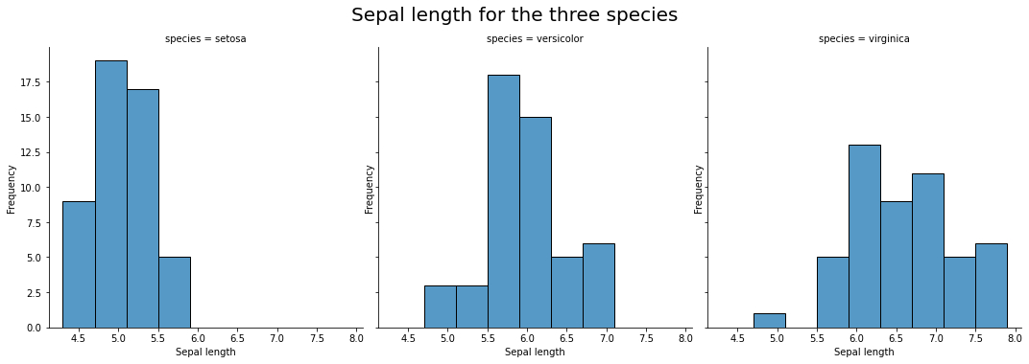
1. Représentations graphiques.
Histogrammes multiples : exemple de juxtaposition

Slide 12
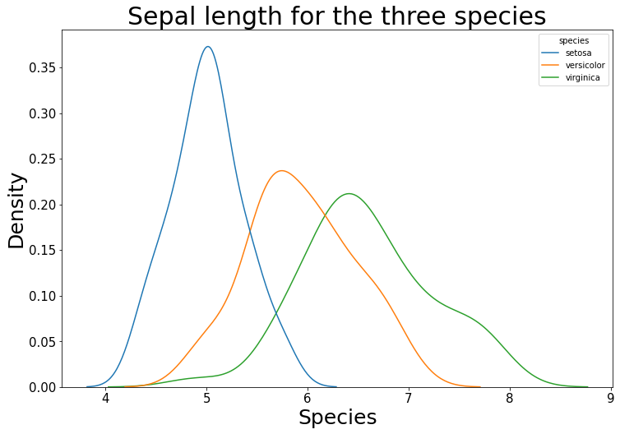
1. Représentations graphiques.
Courbes de densité multiples : exemple de superposition
Notes:
Un peu plus lisible cependant que dans le cas des histogrammes.

Slide 13
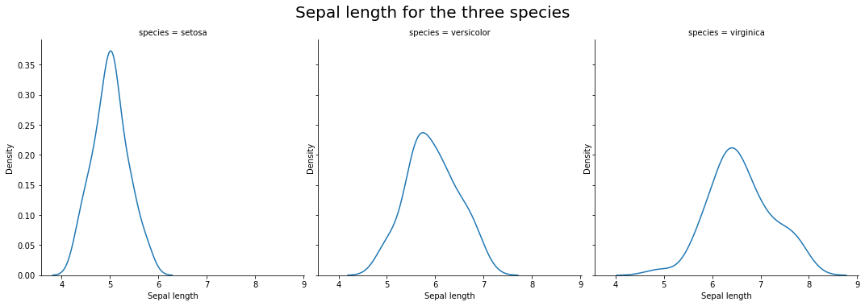
1. Représentations graphiques.
Courbes de densité multiples : exemple de juxtaposition

Slide 14

1. Représentations graphiques.
Boîtes à moustaches : principe
On représente côte à côte une boîte à moustache par modalité de la variable qualitative.
Cette méthode est celle permettant le mieux de comparer les distributions de la variable quantitative.
On procède de même avec des diagrammes en violon.

Slide 15
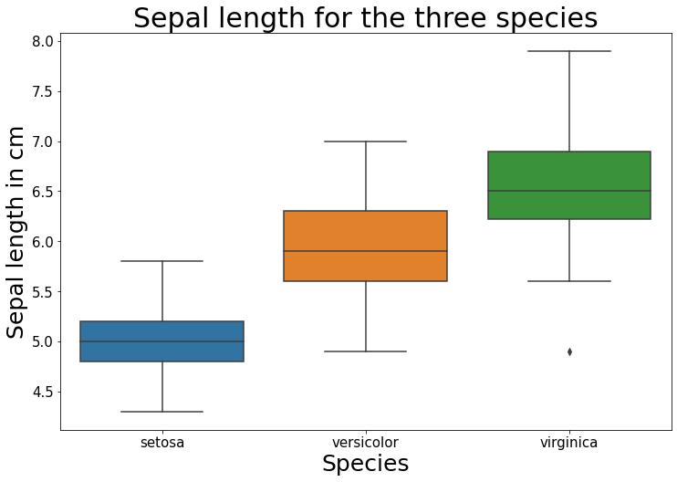
1. Représentations graphiques.
Boîtes à moustaches : exemple

Slide 16
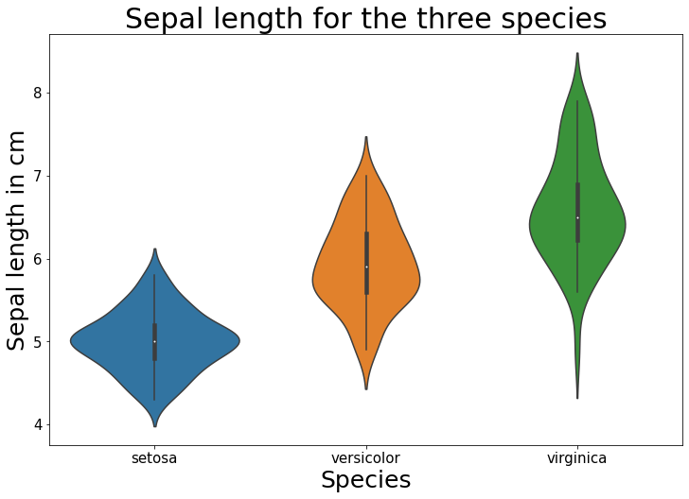
1. Représentations graphiques.
Graphiques en violon : exemple

Slide 17

1. Représentations graphiques.
Nuages de points : principe
On peut également s’intéresser à l’influence d’une variable qualitative sur les associations entre variables quantitatives.
On construit pour cela une matrice de nuages de points.
Pour chacun de ces nuages, on représentera les points des différentes modalités avec des couleurs différentes.

Slide 18
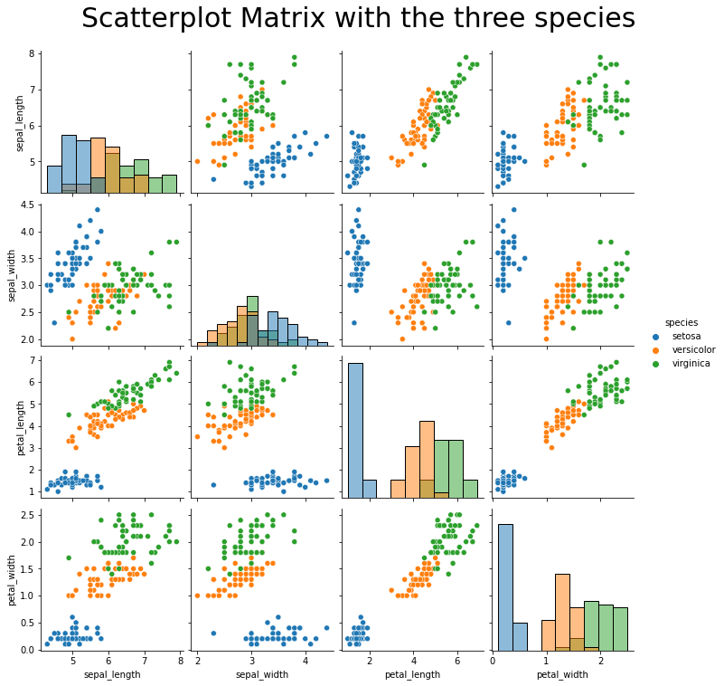
1. Représentations graphiques.
Nuages de points : exemple d’une matrice de nuages
Ici on représente des histogrammes sur la diagonale.

Slide 19
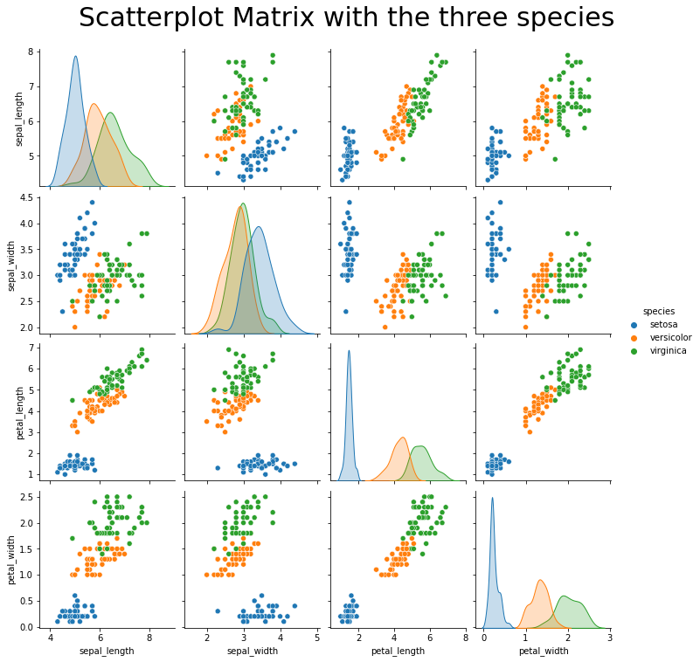
1. Représentations graphiques.
Nuages de points : exemple d’une matrice de nuages
Ici on représente des courbes de densité sur la diagonale.
Notes:
Même remarque que précédemment, cette version est plus lisible que celle avec des histogrammes se superposant.

Slide 20

1. Représentations graphiques.

Slide 21
2. Comparaison de deux moyennes.

Slide 22
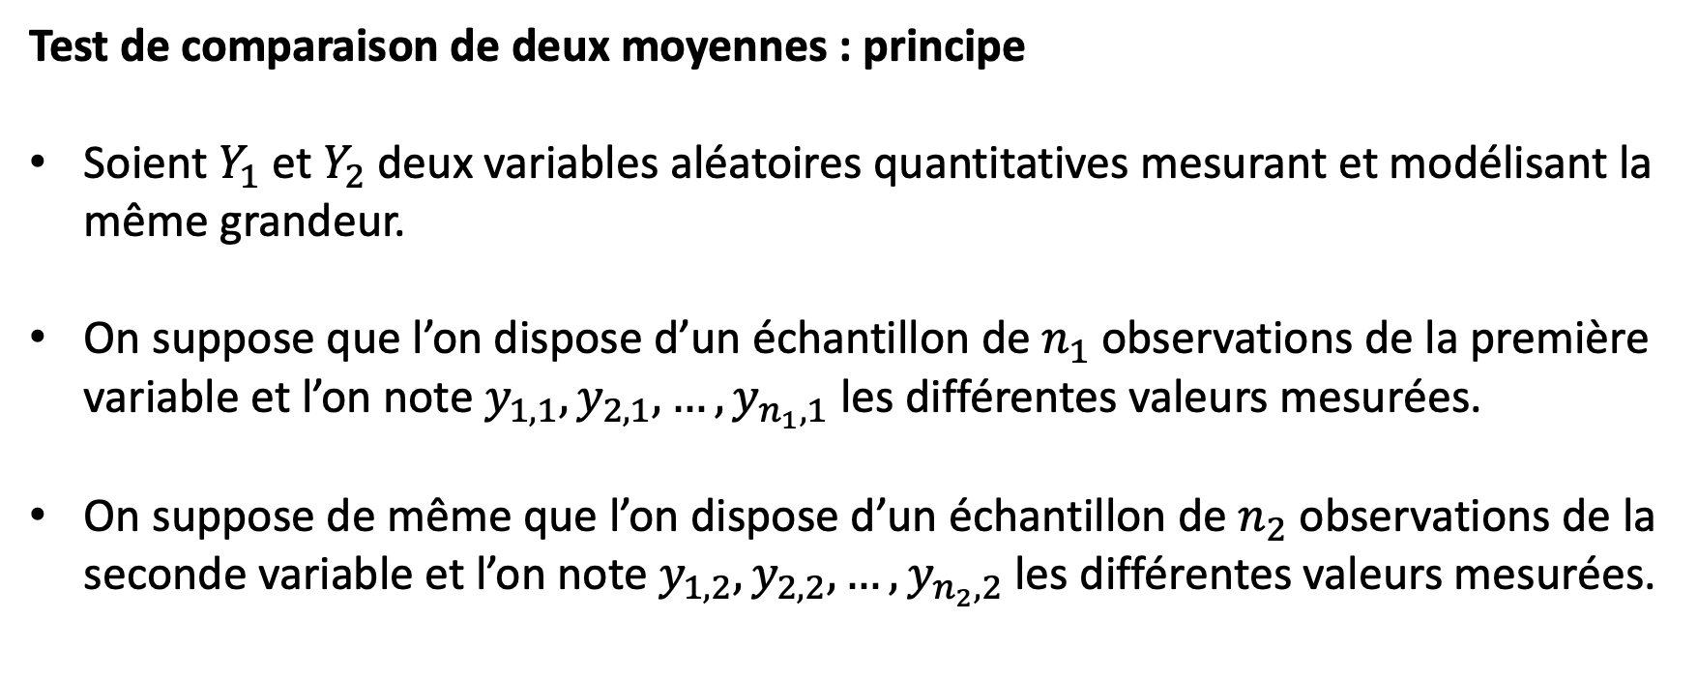
2. Comparaison de deux moyennes.
Test de comparaison de deux moyennes : principe
Soient $Y_{1}$ et $Y_{2}$ deux variables aléatoires quantitatives mesurant et modélisant la même grandeur.
On suppose que l’on dispose d’un échantillon de $n_{1}$ observations de la première variable et l’on note $y_{1,1},y_{2,1},…,y_{n_{1},1}$ les différentes valeurs mesurées.
On suppose de même que l’on dispose d’un échantillon de $n_{2}$ observations de la seconde variable et l’on note $y_{1,2},y_{2,2},…,y_{n_{2},2}$ les différentes valeurs mesurées.

Slide 23

2. Comparaison de deux moyennes.
Test de comparaison de deux moyennes : remarque
Il y a en général deux cas de figure pour la provenance des échantillons :
On mesure la même grandeur (taille, poids, etc.) sur deux échantillons indépendants.
On a un seul échantillon mais deux sous-parties de celui-ci (homme/femme par exemple).

Slide 24
2. Comparaison de deux moyennes.
Test de comparaison de deux moyennes : principe (suite)
Le but est de déterminer si les espérances de ces deux variables sont différentes ou non.
Pour cela on calcule la distance entre les moyennes observées sur les deux échantillons.
Selon que cette distance soit “petite“ ou “grande“, on conclura à une différence due à des fluctuations d’échantillonnage, ou au contraire à une réelle différence entre, ce qui pourra s’interpréter comme une non-homogénéité.

Slide 25
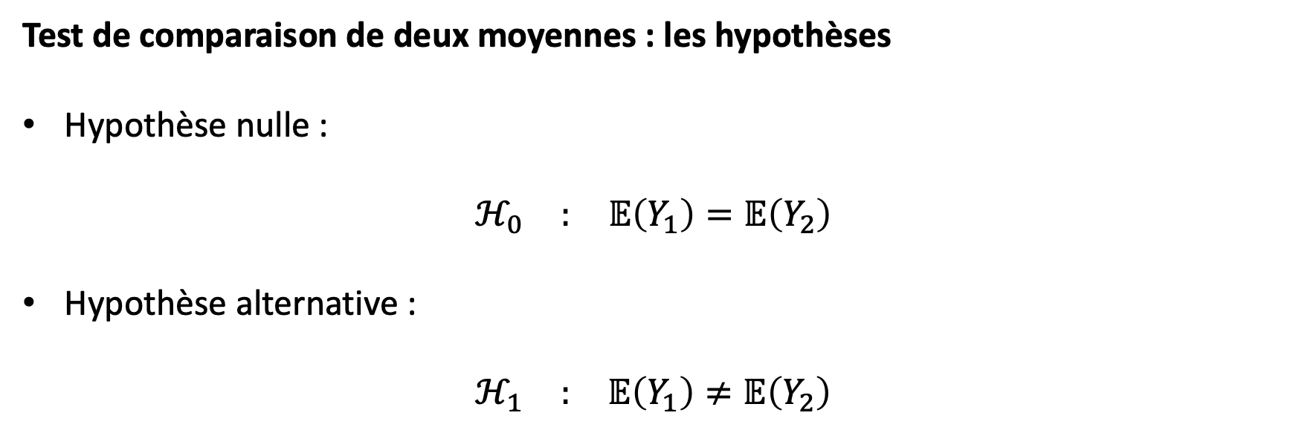
2. Comparaison de deux moyennes.
Test de comparaison de deux moyennes : les hypothèses
Hypothèse nulle :
$$\begin{matrix}ℋ_{0} & : & 𝔼\left(Y_{1}\right)=𝔼\left(Y_{2}\right)\end{matrix}$$
Hypothèse alternative :
$$\begin{matrix}ℋ_{1} & : & 𝔼\left(Y_{1}\right)≠𝔼\left(Y_{2}\right)\end{matrix}$$

Slide 26

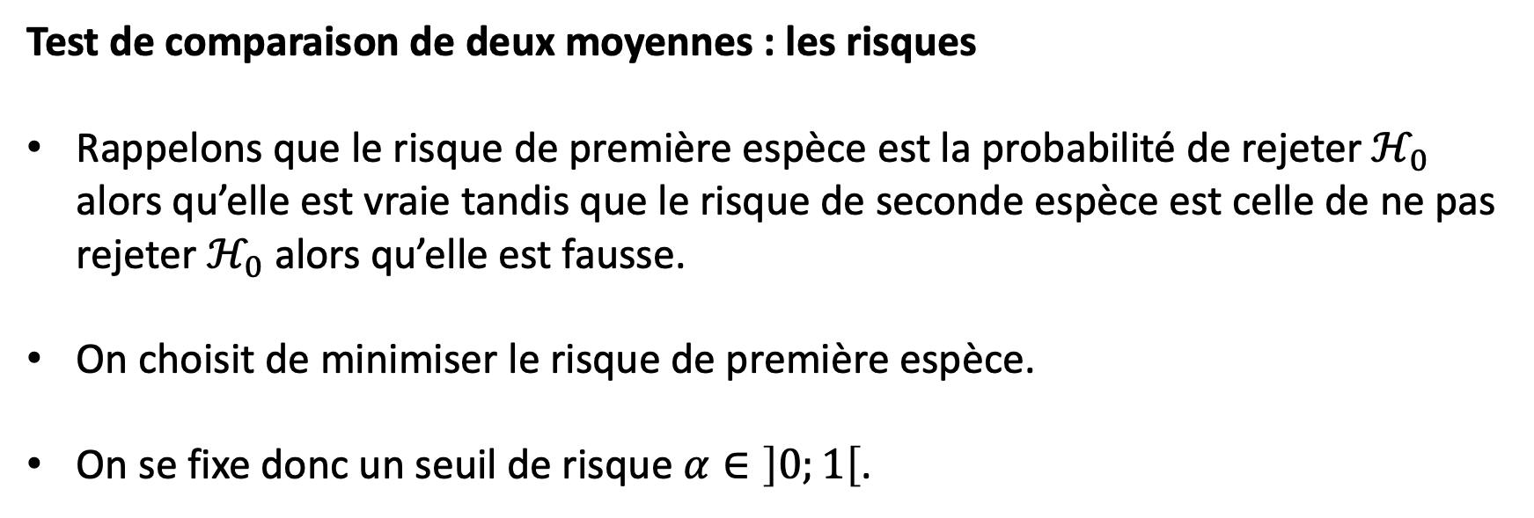
2. Comparaison de deux moyennes.
Test de comparaison de deux moyennes : les risques
Rappelons que le risque de première espèce est la probabilité de rejeter $ℋ_{0}$ alors qu’elle est vraie tandis que le risque de seconde espèce est celle de ne pas rejeter $ℋ_{0}$ alors qu’elle est fausse.
On choisit de minimiser le risque de première espèce.
On se fixe donc un seuil de risque $α∈\left]0;1\right[$.

Slide 27

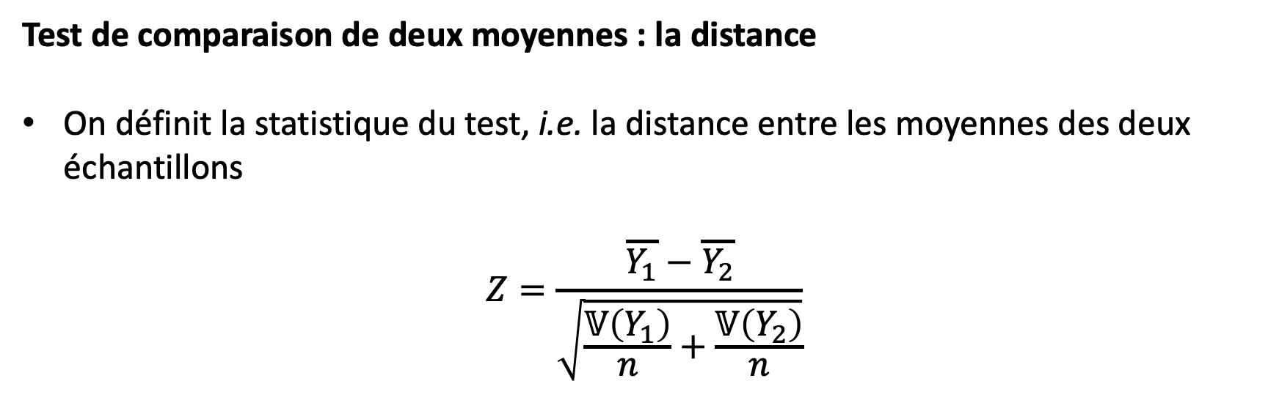
2. Comparaison de deux moyennes.
Test de comparaison de deux moyennes : la distance
On définit la statistique du test, i.e. la distance entre les moyennes des deux échantillons
$$Z=\frac{\overline{Y_{1}}−\overline{Y_{2}}}{\sqrt{\frac{𝕍\left(Y_{1}\right)}{n}+\frac{𝕍\left(Y_{2}\right)}{n}}}$$

Slide 28
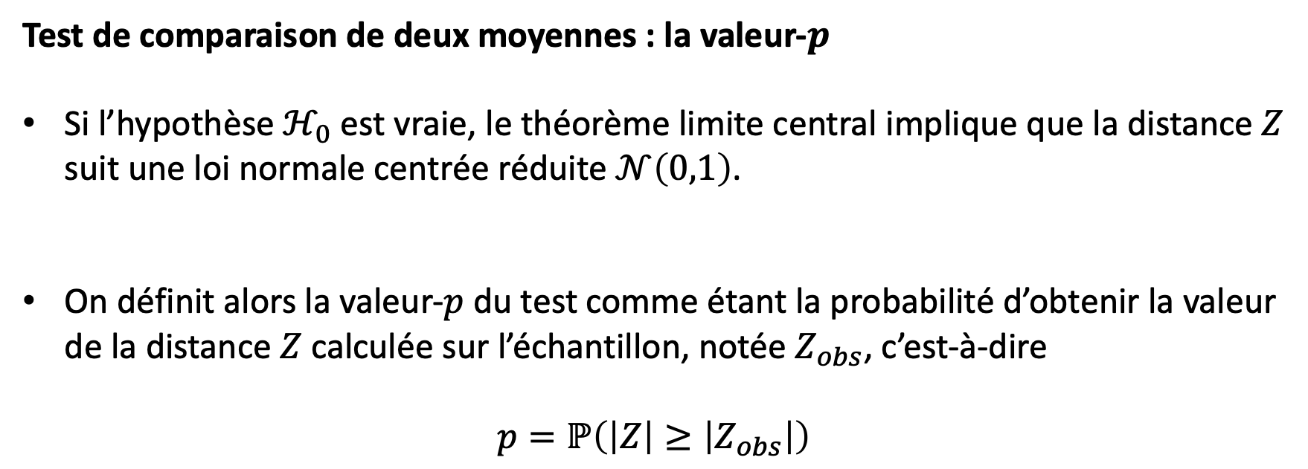
2. Comparaison de deux moyennes.
Test de comparaison de deux moyennes : la valeur-$p$
Si l’hypothèse$ℋ_{0}$ est vraie, le théorème limite central implique que la distance $Z$ suit une loi normale centrée réduite $𝒩\left(0,1\right)$.
On définit alors la valeur-$p$ du test comme étant la probabilité d’obtenir la valeur de la distance $Z$ calculée sur l’échantillon, notée $Z_{obs}$, c’est-à-dire
$$p=ℙ\left(\left|Z\right|≥\left|Z_{obs}\right|\right)$$

Slide 29

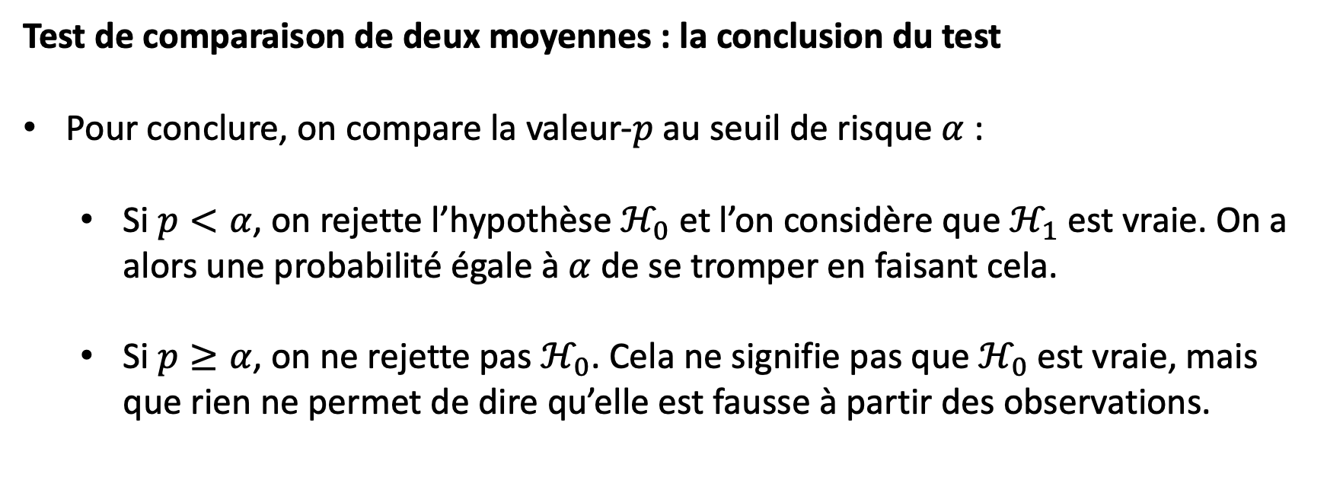
2. Comparaison de deux moyennes.
Test de comparaison de deux moyennes : la conclusion du test
Pour conclure, on compare la valeur-$p$ au seuil de risque $α$ :
Si $p<α$, on rejette l’hypothèse $ℋ_{0}$ et l’on considère que $ℋ_{1}$ est vraie. On a alors une probabilité égale à $α$ de se tromper en faisant cela.
Si $p≥α$, on ne rejette pas $ℋ_{0}$. Cela ne signifie pas que $ℋ_{0}$ est vraie, mais que rien ne permet de dire qu’elle est fausse à partir des observations.

Slide 30

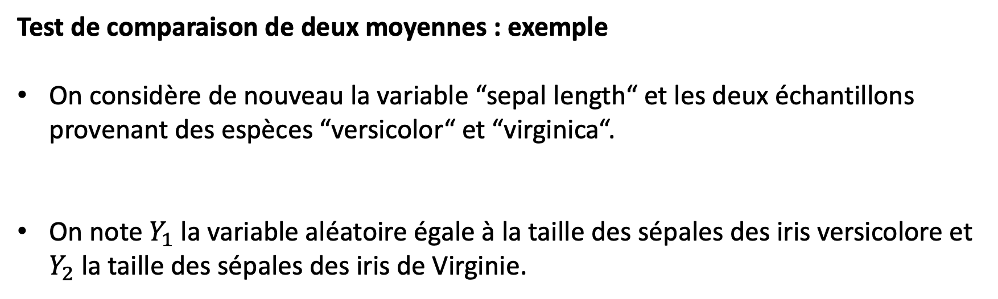
2. Comparaison de deux moyennes.
Test de comparaison de deux moyennes : exemple
On considère de nouveau la variable “sepal length“ et les deux échantillons provenant des espèces “versicolor“ et “virginica“.
On note $Y_{1}$ la variable aléatoire égale à la taille des sépales des iris versicolore et $Y_{2}$la taille des sépales des iris de Virginie.

Slide 31
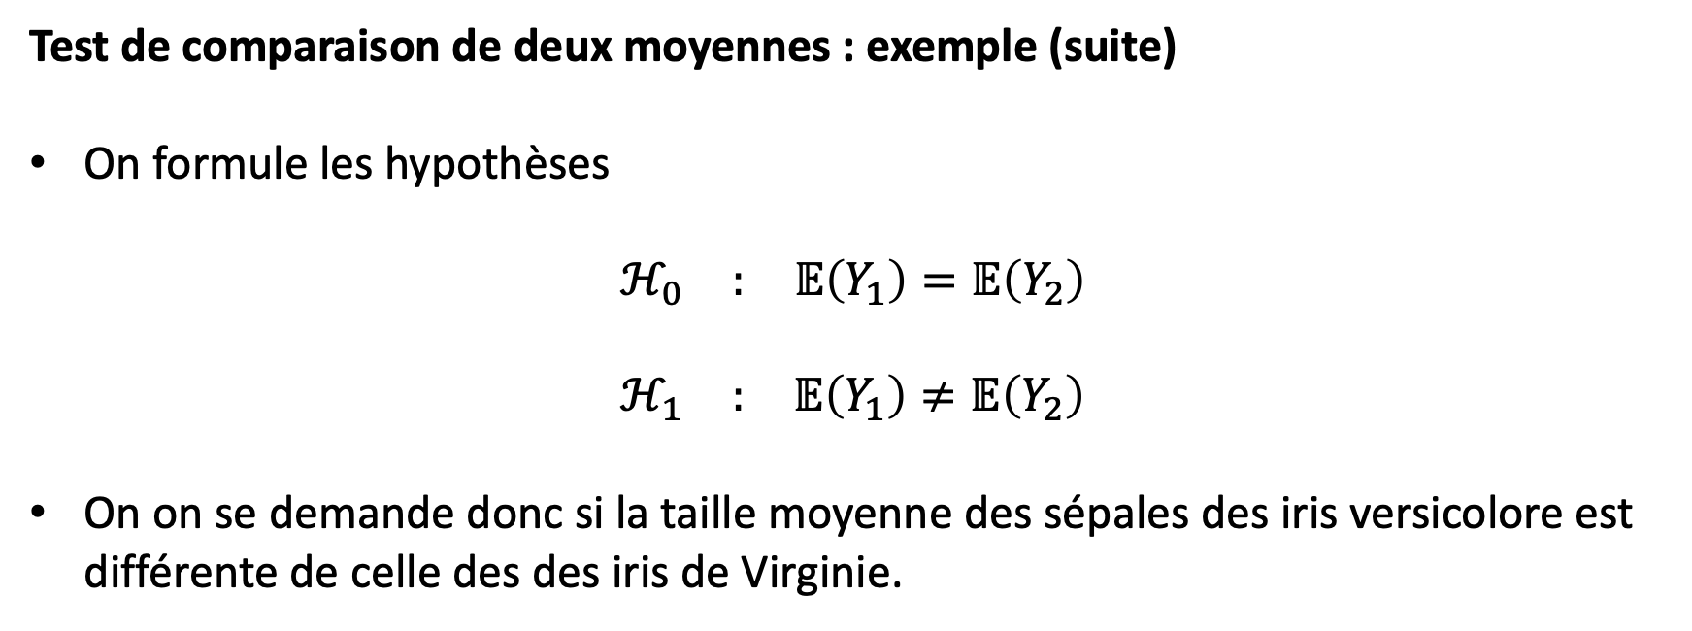
2. Comparaison de deux moyennes.
Test de comparaison de deux moyennes : exemple (suite)
On formule les hypothèses
$$\begin{matrix}ℋ_{0} & : & 𝔼\left(Y_{1}\right)=𝔼\left(Y_{2}\right)\end{matrix}$$
$$\begin{matrix}ℋ_{1} & : & 𝔼\left(Y_{1}\right)≠𝔼\left(Y_{2}\right)\end{matrix}$$
On on se demande donc si la taille moyenne des sépales des iris versicolore est différente de celle des des iris de Virginie.

Slide 32

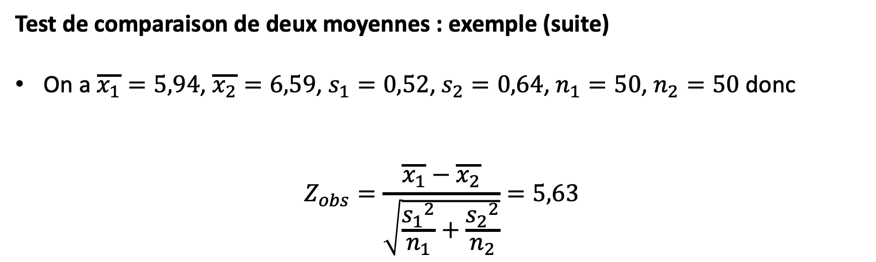
2. Comparaison de deux moyennes.
Test de comparaison de deux moyennes : exemple (suite)
On a $\overline{x_{1}}=5,94$, $\overline{x_{2}}=6,59$, $s_{1}=0,52$, $s_{2}=0,64$, $n_{1}=50$, $n_{2}=50$ donc
$$Z_{obs}=\frac{\overline{x_{1}}−\overline{x_{2}}}{\sqrt{\frac{{s_{1}}^{2}}{n_{1}}+\frac{{s_{2}}^{2}}{n_{2}}}}=5,63$$
Notes:
Il s’agit d’un hasard si sur cet exemple $n_{1}=n_{2}$.

Slide 33
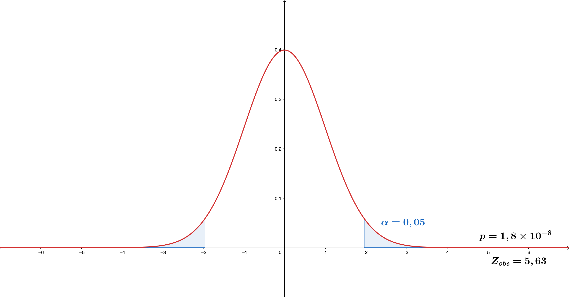
2. Comparaison de deux moyennes.
Test de comparaison de deux moyennes : exemple (suite)

Slide 34
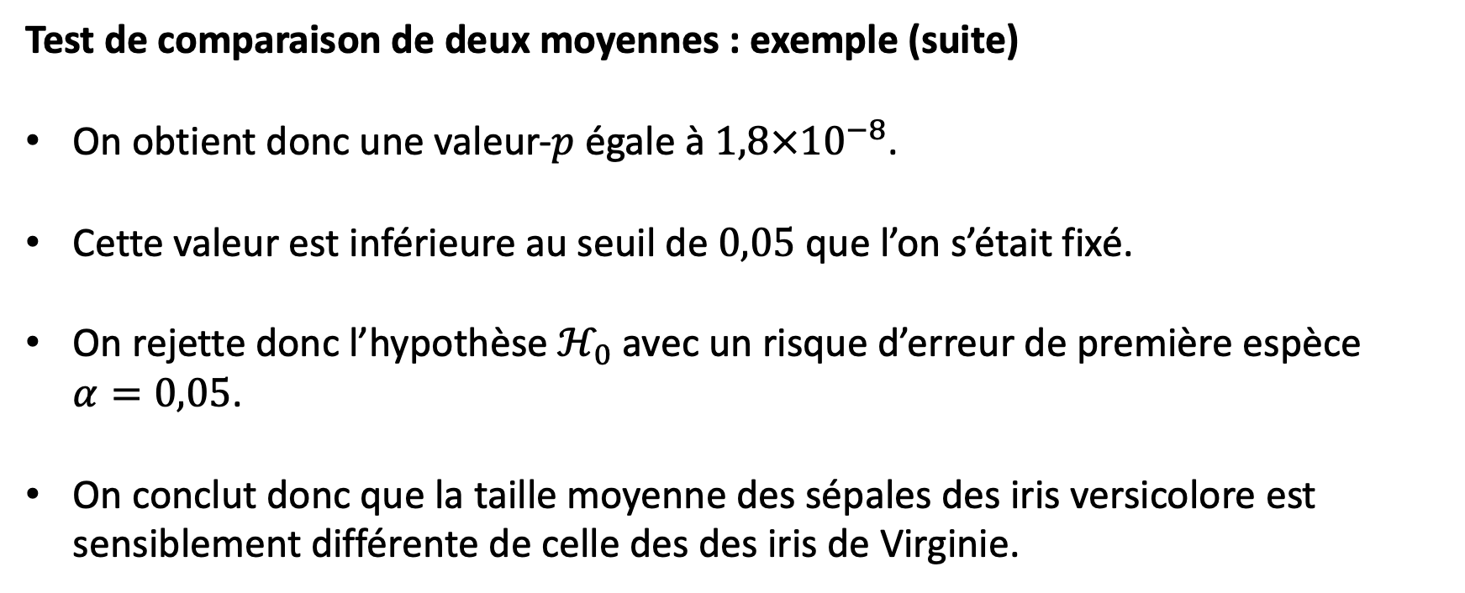
2. Comparaison de deux moyennes.
Test de comparaison de deux moyennes : exemple (suite)
On obtient donc une valeur-$p$ égale à $1,8×{10}^{−8}$.
Cette valeur est inférieure au seuil de $0,05$ que l’on s’était fixé.
On rejette donc l’hypothèse $ℋ_{0}$ avec un risque d’erreur de première espèce $α=0,05$.
On conclut donc que la taille moyenne des sépales des iris versicolore est sensiblement différente de celle des des iris de Virginie.

Slide 35
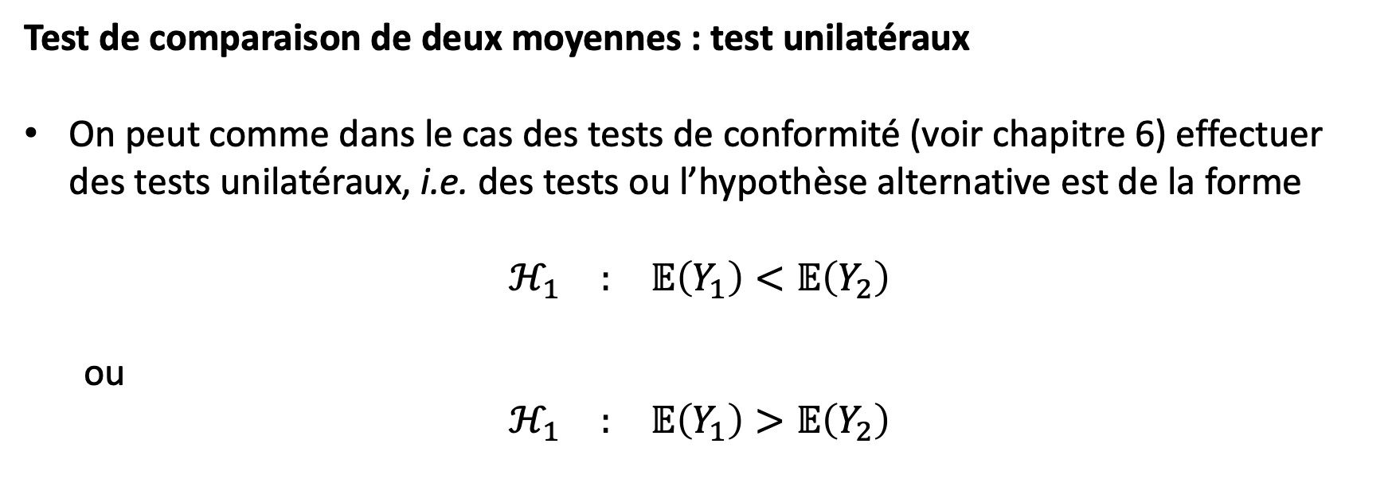
2. Comparaison de deux moyennes.
Test de comparaison de deux moyennes : test unilatéraux
On peut comme dans le cas des tests de conformité (voir chapitre 6) effectuer des tests unilatéraux, i.e. des tests ou l’hypothèse alternative est de la forme
$$\begin{matrix}ℋ_{1} & : & 𝔼\left(Y_{1}\right)<𝔼\left(Y_{2}\right)\end{matrix}$$
ou
$$\begin{matrix}ℋ_{1} & : & 𝔼\left(Y_{1}\right)>𝔼\left(Y_{2}\right)\end{matrix}$$

Slide 36
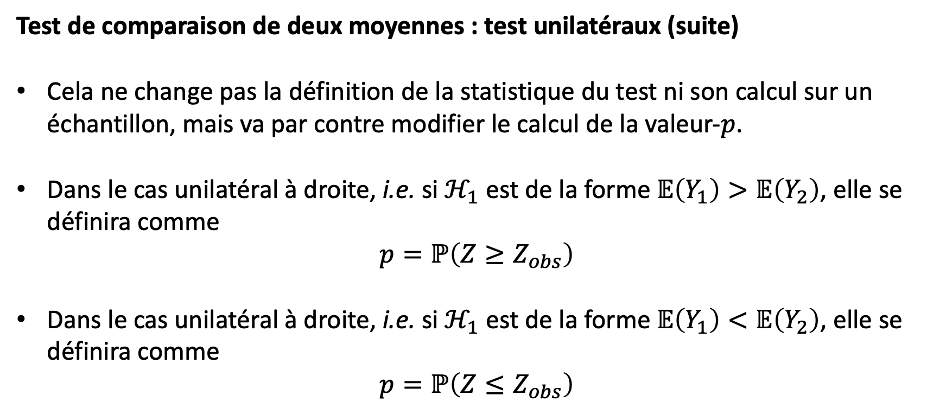
2. Comparaison de deux moyennes.
Test de comparaison de deux moyennes : test unilatéraux (suite)
Cela ne change pas la définition de la statistique du test ni son calcul sur un échantillon, mais va par contre modifier le calcul de la valeur-$p$.
Dans le cas unilatéral à droite, i.e. si $ℋ_{1}$ est de la forme $𝔼\left(Y_{1}\right)>𝔼\left(Y_{2}\right)$, elle se définira comme
$$p=ℙ\left(Z≥Z_{obs}\right)$$
Dans le cas unilatéral à droite, i.e. si $ℋ_{1}$ est de la forme $𝔼\left(Y_{1}\right)<𝔼\left(Y_{2}\right)$, elle se définira comme
$$p=ℙ\left(Z≤Z_{obs}\right)$$

Slide 37
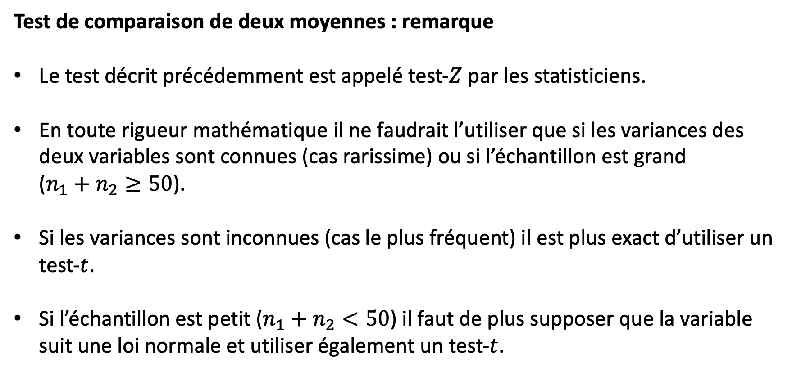
2. Comparaison de deux moyennes.
Test de comparaison de deux moyennes : remarque
Le test décrit précédemment est appelé test-$Z$ par les statisticiens.
En toute rigueur mathématique il ne faudrait l’utiliser que si les variances des deux variables sont connues (cas rarissime) ou si l’échantillon est grand ($n_{1}+n_{2}≥50$).
Si les variances sont inconnues (cas le plus fréquent) il est plus exact d’utiliser un test-$t$.
Si l’échantillon est petit ($n_{1}+n_{2}<50$) il faut de plus supposer que la variable suit une loi normale et utiliser également un test-$t$.

Slide 38

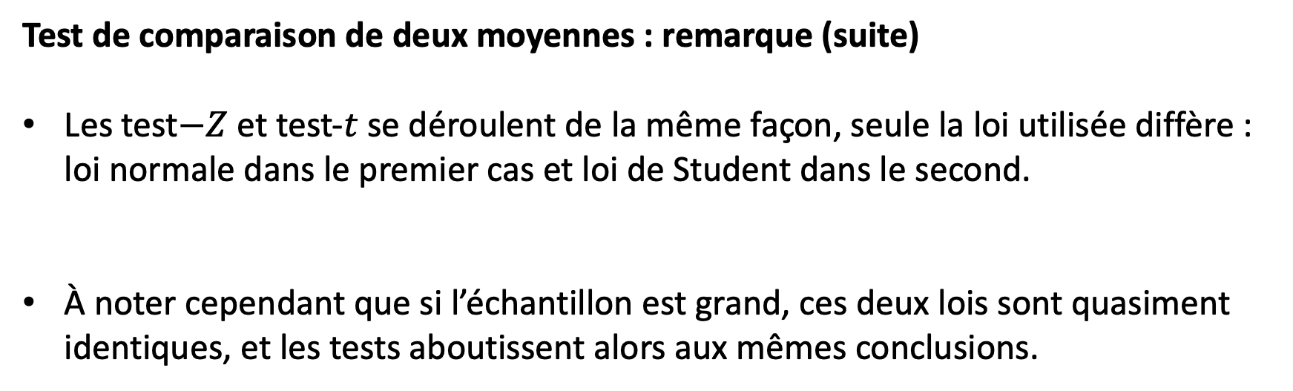
2. Comparaison de deux moyennes.
Test de comparaison de deux moyennes : remarque (suite)
Les test$−Z$ et test-$t$ se déroulent de la même façon, seule la loi utilisée diffère : loi normale dans le premier cas et loi de Student dans le second.
À noter cependant que si l’échantillon est grand, ces deux lois sont quasiment identiques, et les tests aboutissent alors aux mêmes conclusions.

Slide 39
2. Comparaison de deux moyennes.

Slide 40
3. Analyse de la variance.

Slide 41
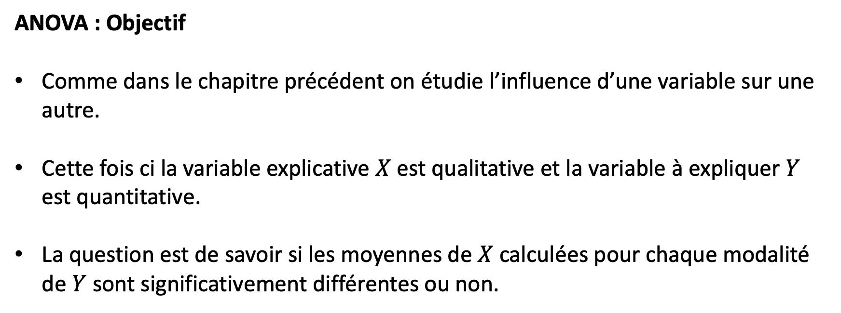
3. Analyse de la variance.
ANOVA : Objectif
Comme dans le chapitre précédent on étudie l’influence d’une variable sur une autre.
Cette fois ci la variable explicative $X$ est qualitative et la variable à expliquer $Y$ est quantitative.
La question est de savoir si les moyennes de $X$ calculées pour chaque modalité de $Y$ sont significativement différentes ou non.
Notes:
L’ANOVA peut également être vue comme une généralisation du test de comparaison de moy

Slide 42
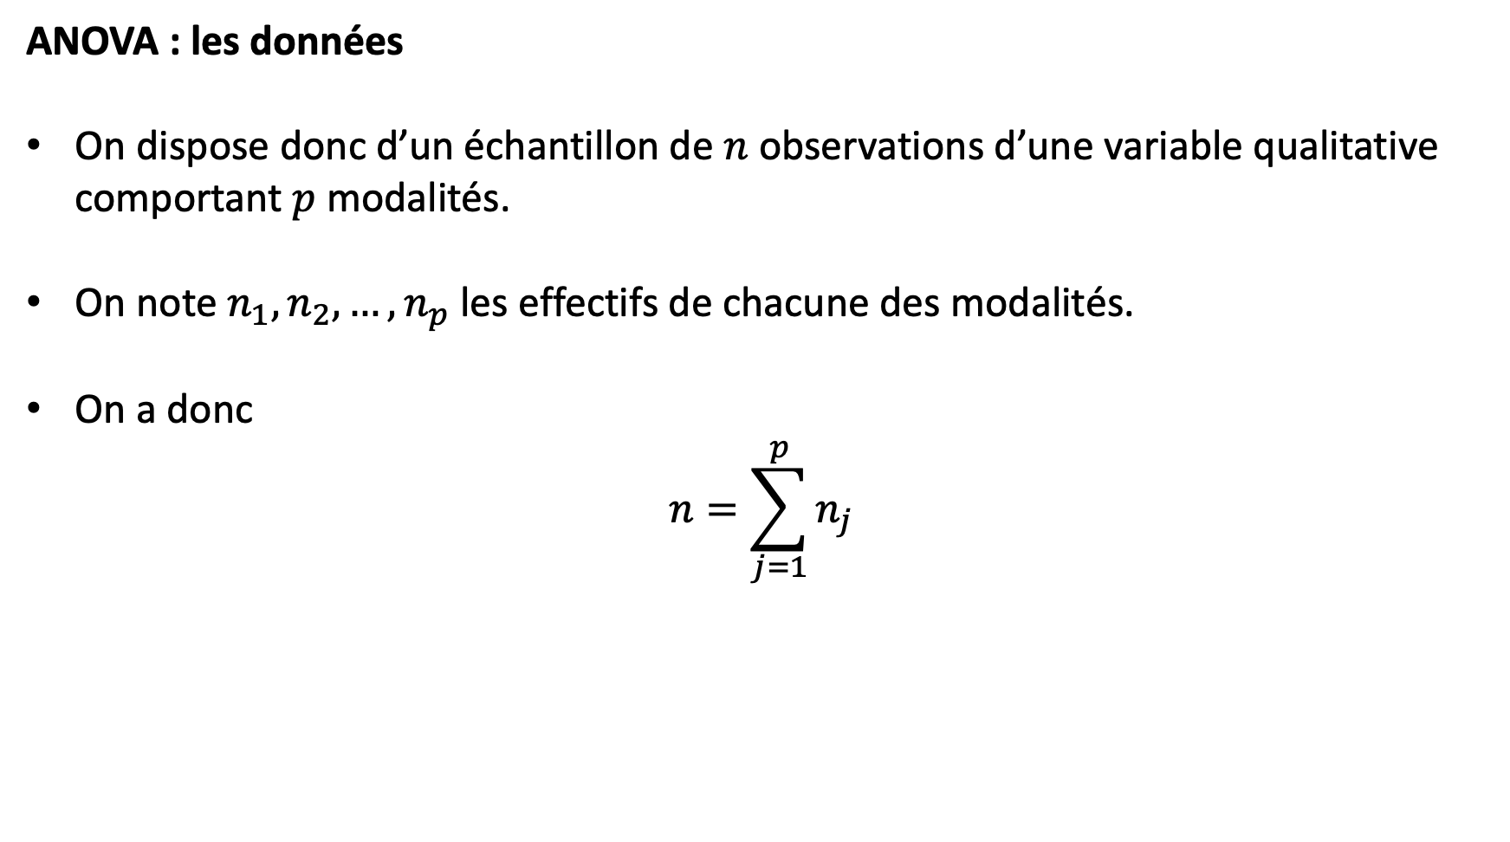
3. Analyse de la variance.
ANOVA : les données
On dispose donc d’un échantillon de $n$ observations d’une variable qualitative comportant $p$ modalités.
On note $n_{1},n_{2},…,n_{p}$ les effectifs de chacune des modalités.
On a donc
$$n=\sum_{j=1}^{p}{n_{j}}$$

Slide 43
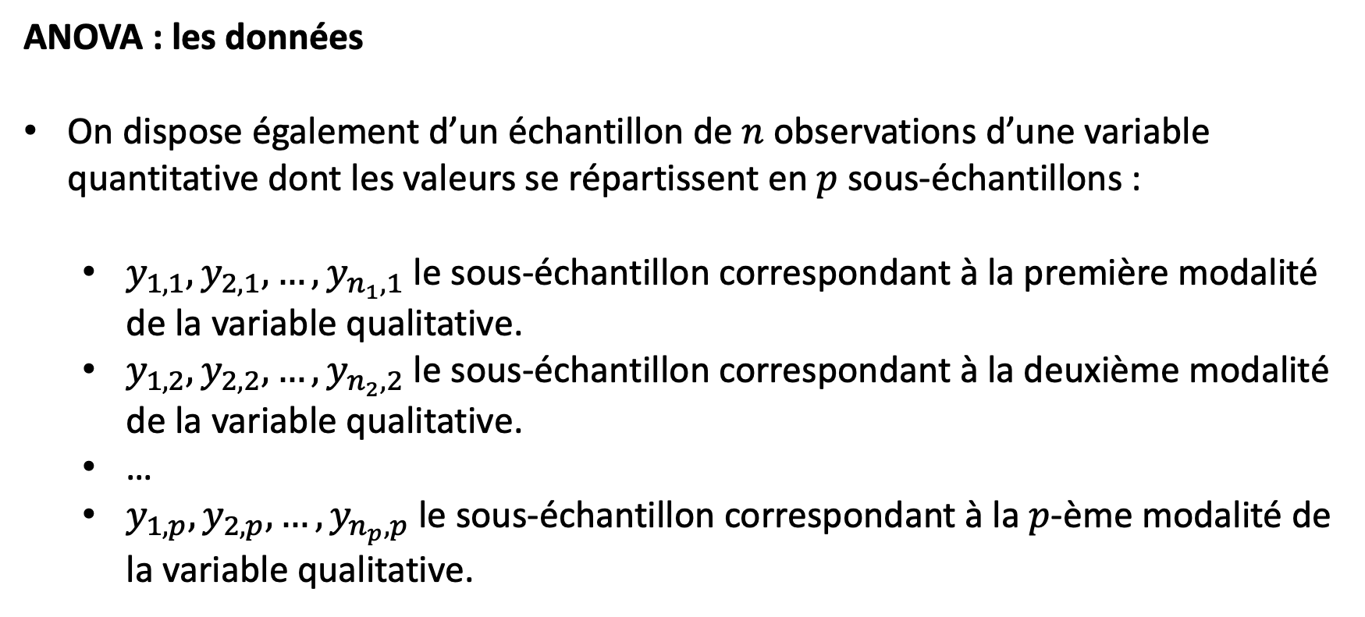
3. Analyse de la variance.
ANOVA : les données
On dispose également d’un échantillon de $n$ observations d’une variable quantitative dont les valeurs se répartissent en $p$ sous-échantillons :
$y_{1,1},y_{2,1},…,y_{n_{1},1}$ le sous-échantillon correspondant à la première modalité de la variable qualitative.
$y_{1,2},y_{2,2},…,y_{n_{2},2}$ le sous-échantillon correspondant à la deuxième modalité de la variable qualitative.
…
$y_{1,p},y_{2,p},…,y_{n_{p},p}$ le sous-échantillon correspondant à la $p$-ème modalité de la variable qualitative.

Slide 44

3. Analyse de la variance.
ANOVA : conditions d’applications
Il y a trois hypothèses majeures à vérifier pour pouvoir appliquer l’ANOVA :
Les sous-échantillons suivent une loi normale.
Les variances des sous-échantillons sont égales.
Les sous-échantillons sont indépendants.
Notes:
L’ANOVA possède une certaine robustesse par rapport aux conditions, si celles-ci ne sont pas stricto sensu vérifiées on aboutit quand même à des résultats significatifs.

Slide 45

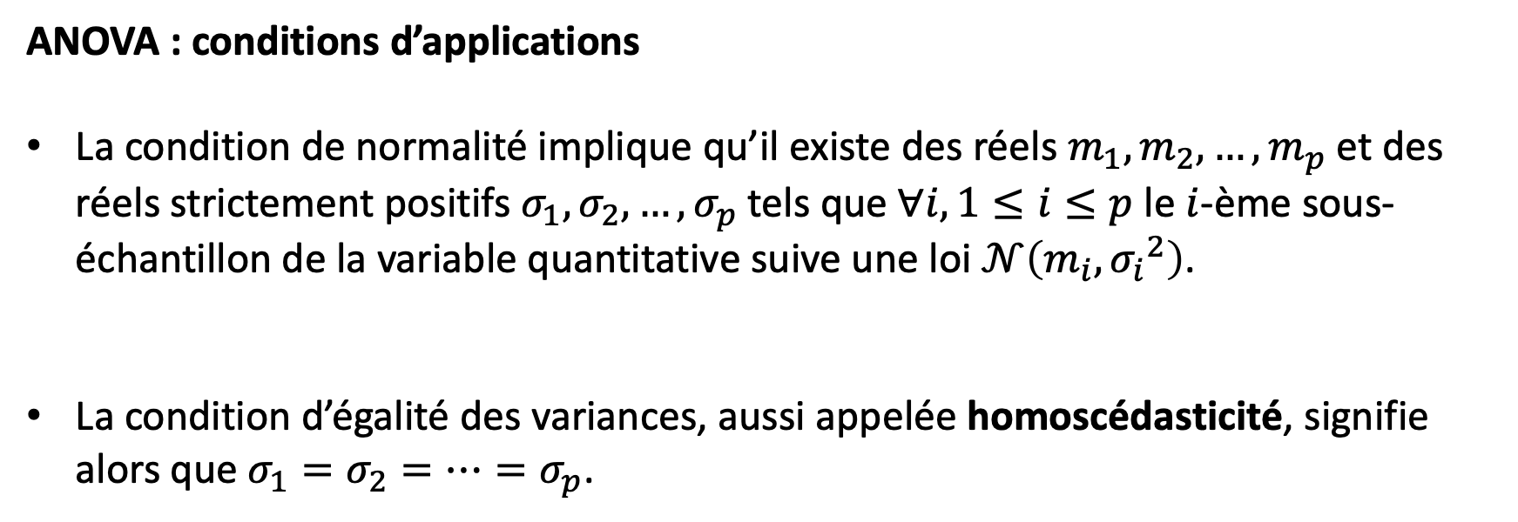
3. Analyse de la variance.
ANOVA : conditions d’applications
La condition de normalité implique qu’il existe des réels $m_{1},m_{2},…,m_{p}$ et des réels strictement positifs $σ_{1},σ_{2},…,σ_{p}$ tels que $∀i, 1≤i≤p$ le $i$-ème sous-échantillon de la variable quantitative suive une loi $𝒩\left(m_{i},{σ_{i}}^{2}\right)$.
La condition d’égalité des variances, aussi appelée homoscédasticité, signifie alors que $σ_{1}=σ_{2}=…=σ_{p}$.

Slide 46


3. Analyse de la variance.
ANOVA : les hypothèses
Hypothèse nulle :
$$\begin{matrix}ℋ_{0} & : & m_{1}=m_{2}=…=m_{p}\end{matrix}$$
Hypothèse alternative :
$$\begin{matrix}ℋ_{1} & : & ∃i≠j, m_{i}≠m_{j}\end{matrix}$$

Slide 47
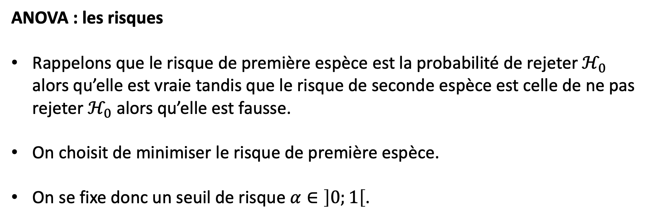
3. Analyse de la variance.
ANOVA : les risques
Rappelons que le risque de première espèce est la probabilité de rejeter $ℋ_{0}$ alors qu’elle est vraie tandis que le risque de seconde espèce est celle de ne pas rejeter $ℋ_{0}$ alors qu’elle est fausse.
On choisit de minimiser le risque de première espèce.
On se fixe donc un seuil de risque $α∈\left]0;1\right[$.

Slide 48
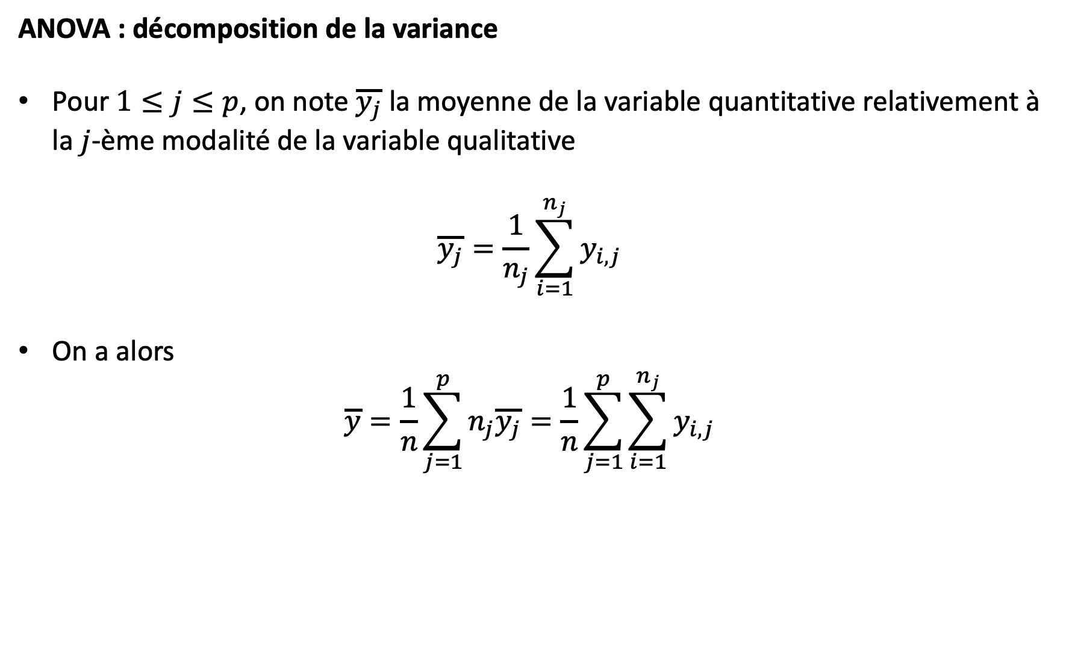
3. Analyse de la variance.
ANOVA : décomposition de la variance
Pour $1≤j≤p$, on note $\overline{y_{j}}$ la moyenne de la variable quantitative relativement à la $j$-ème modalité de la variable qualitative
$$\overline{y_{j}}=\frac{1}{n_{j}}\sum_{i=1}^{n_{j}}{y_{i,j}}$$
On a alors
$$\overline{y}=\frac{1}{n}\sum_{j=1}^{p}{n_{j}\overline{y_{j}}}=\frac{1}{n}\sum_{j=1}^{p}{\sum_{i=1}^{n_{j}}{y_{i,j}}}$$

Slide 49
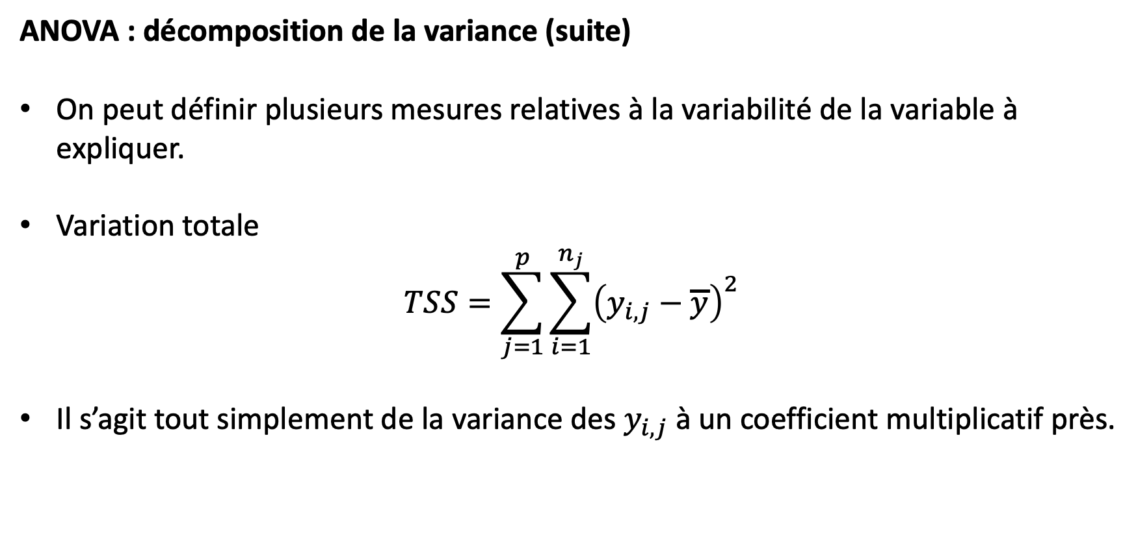
3. Analyse de la variance.
ANOVA : décomposition de la variance (suite)
On peut définir plusieurs mesures relatives à la variabilité de la variable à expliquer.
Variation totale
$$TSS=\sum_{j=1}^{p}{\sum_{i=1}^{n_{j}}{{\left(y_{i,j}−\overline{y}\right)}^{2}}}$$
Il s’agit tout simplement de la variance des $y_{i,j}$ à un coefficient multiplicatif près.
Notes:
On a gardé les notations anglaises, Total Sum of Squares.
Cela va ressembler fortement à la décomposition de la variance vue dans le chapitre 7 même si le contexte est complètement différent.

Slide 50
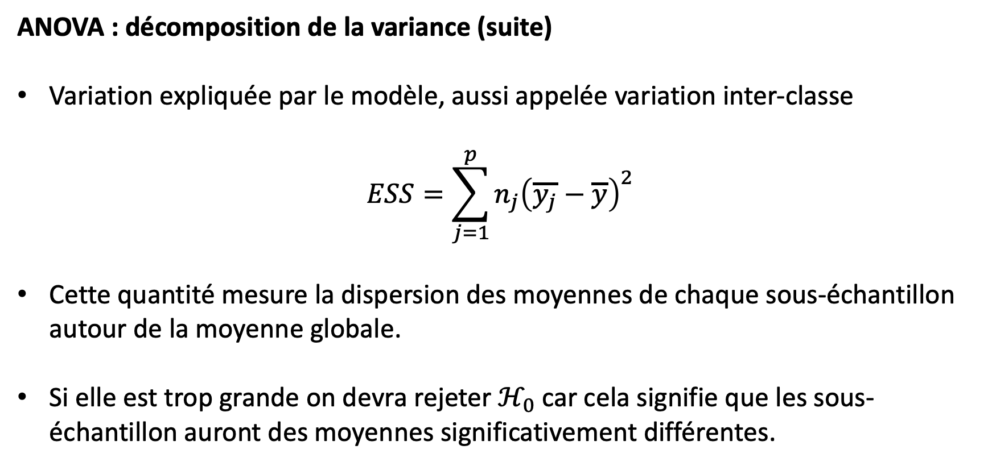
3. Analyse de la variance.
ANOVA : décomposition de la variance (suite)
Variation expliquée par le modèle, aussi appelée variation inter-classe
$$ESS=\sum_{j=1}^{p}{n_{j}{\left(\overline{y_{j}}−\overline{y}\right)}^{2}}$$
Cette quantité mesure la dispersion des moyennes de chaque sous-échantillon autour de la moyenne globale.
Si elle est trop grande on devra rejeter $ℋ_{0}$ car cela signifie que les sous-échantillon auront des moyennes significativement différentes.
Notes:
On a gardé les notations anglaises, Explained Sum of Squares.

Slide 51
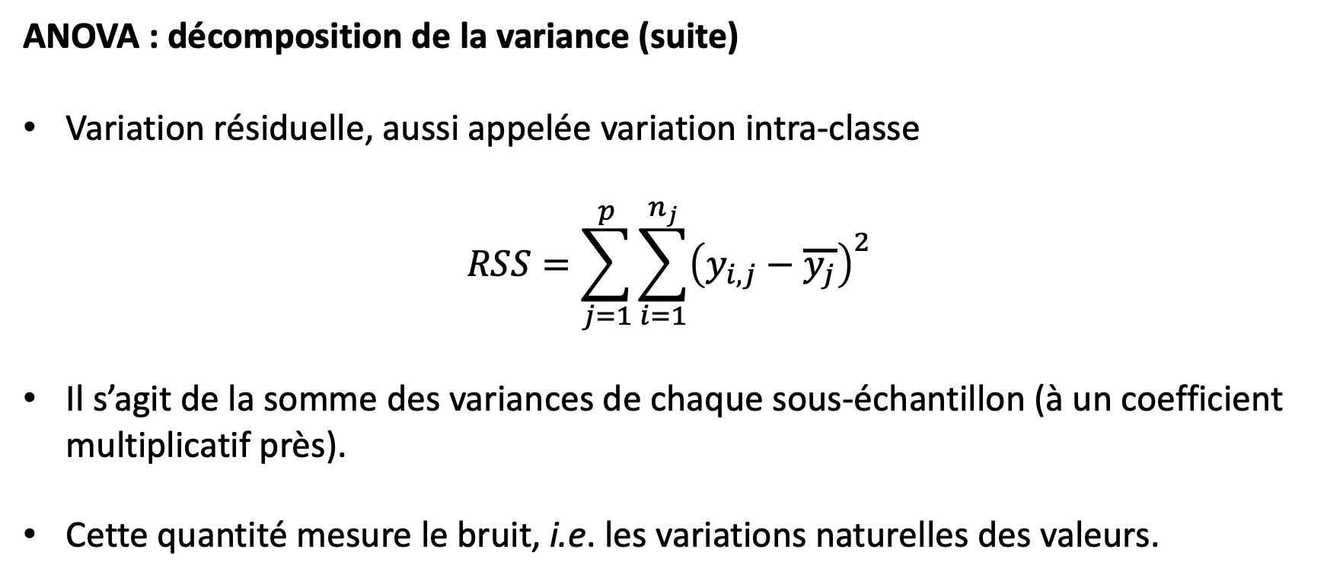
3. Analyse de la variance.
ANOVA : décomposition de la variance (suite)
Variation résiduelle, aussi appelée variation intra-classe
$$RSS=\sum_{j=1}^{p}{\sum_{i=1}^{n_{j}}{{\left(y_{i,j}−\overline{y_{j}}\right)}^{2}}}$$
Il s’agit de la somme des variances de chaque sous-échantillon (à un coefficient multiplicatif près).
Cette quantité mesure le bruit, i.e. les variations naturelles des valeurs.
Notes:
On a gardé les notations anglaises, Residual Sum of Squares.

Slide 52
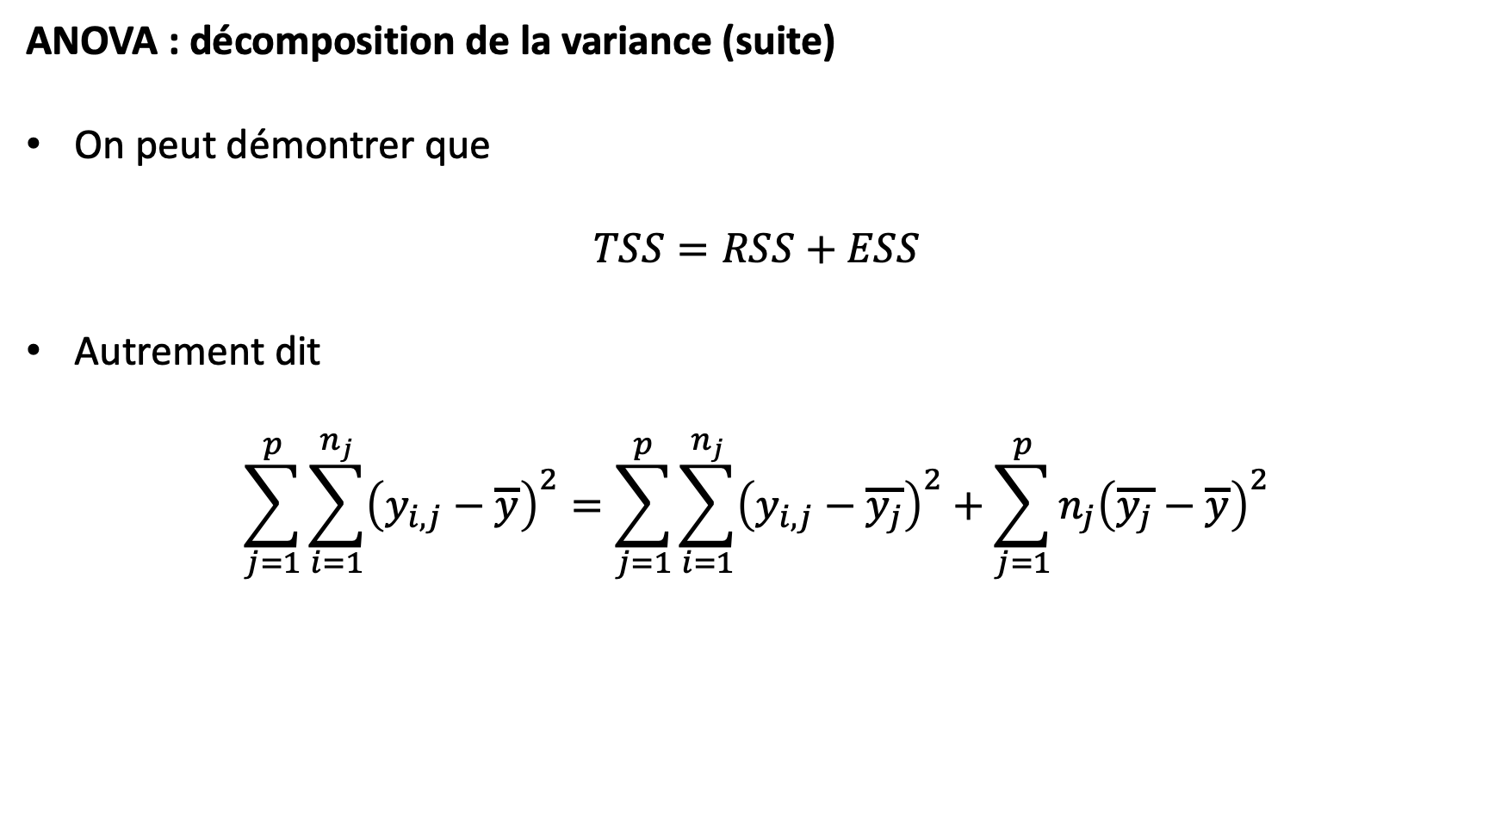
3. Analyse de la variance.
ANOVA : décomposition de la variance (suite)
On peut démontrer que
$$TSS=RSS+ESS$$
Autrement dit
$$\sum_{j=1}^{p}{\sum_{i=1}^{n_{j}}{{\left(y_{i,j}−\overline{y}\right)}^{2}}}=\sum_{j=1}^{p}{\sum_{i=1}^{n_{j}}{{\left(y_{i,j}−\overline{y_{j}}\right)}^{2}}}+\sum_{j=1}^{p}{n_{j}{\left(\overline{y_{j}}−\overline{y}\right)}^{2}}$$
Notes:
La démonstration de cette égalité n’est pas difficile d’un point de vue conceptuel mais très calculatoire.

Slide 53
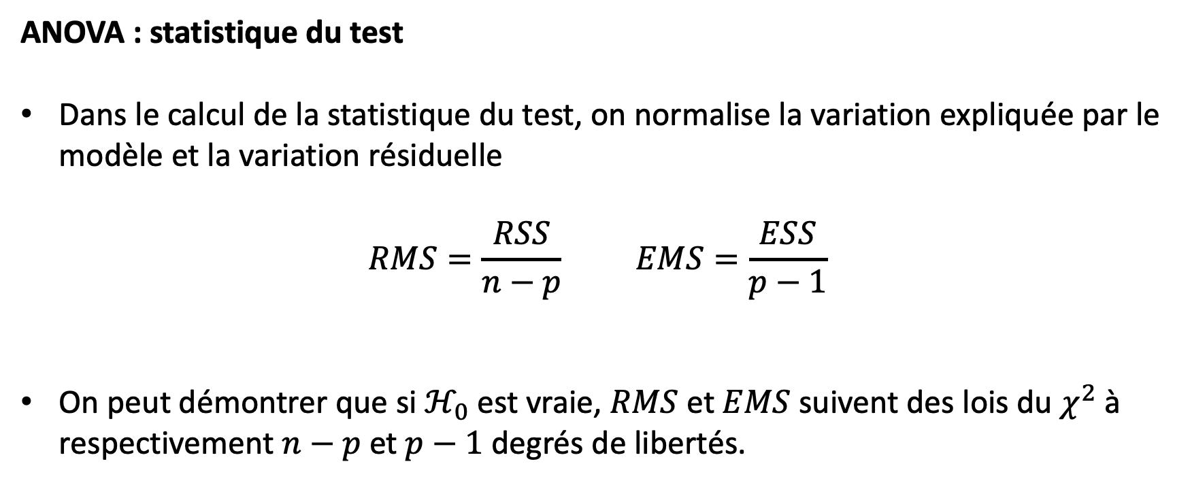
3. Analyse de la variance.
ANOVA : statistique du test
Dans le calcul de la statistique du test, on normalise la variation expliquée par le modèle et la variation résiduelle
$$RMS=\frac{RSS}{n−p} EMS=\frac{ESS}{p−1}$$
On peut démontrer que si $ℋ_{0}$ est vraie, $RMS$ et $EMS$ suivent des lois du $χ^{2}$ à respectivement $n−p$ et $p−1$ degrés de libertés.
Notes:
Residual Mean of Squares et Explained Mean of Squares.

Slide 54

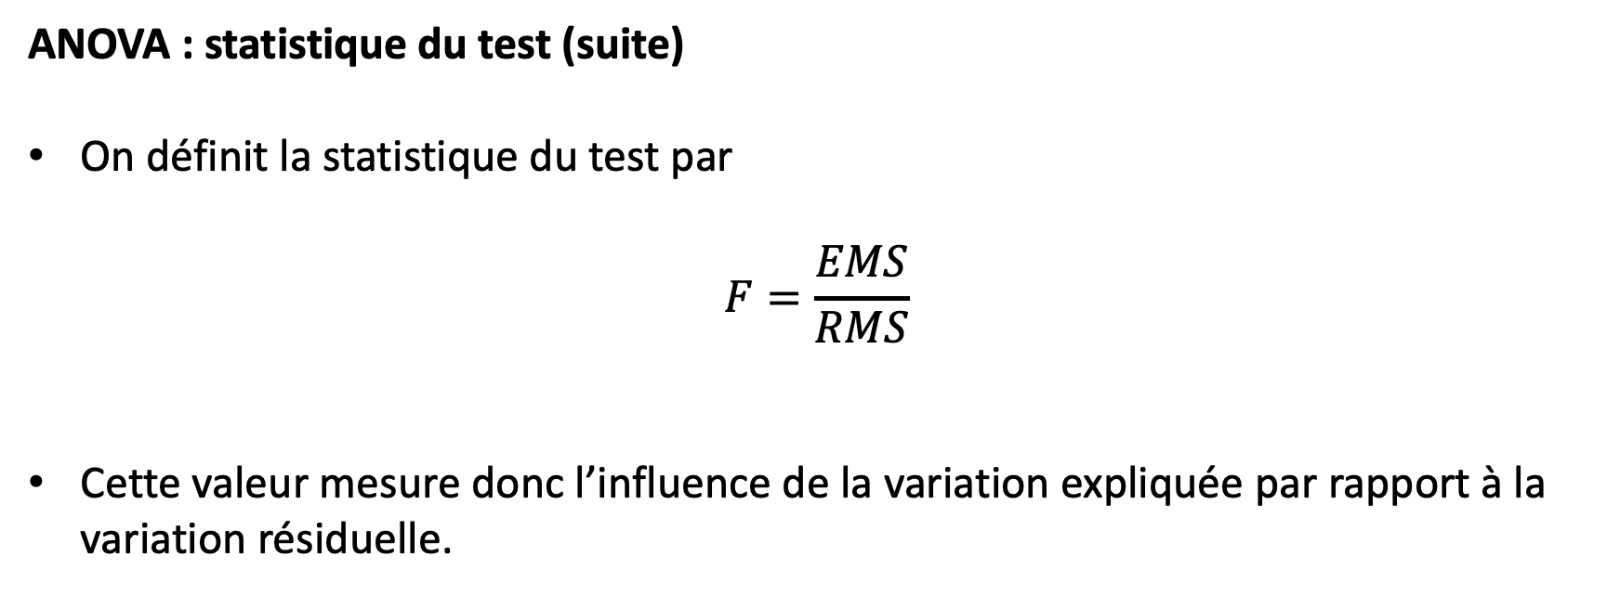
3. Analyse de la variance.
ANOVA : statistique du test (suite)
On définit la statistique du test par
$$F=\frac{EMS}{RMS}$$
Cette valeur mesure donc l’influence de la variation expliquée par rapport à la variation résiduelle.

Slide 55
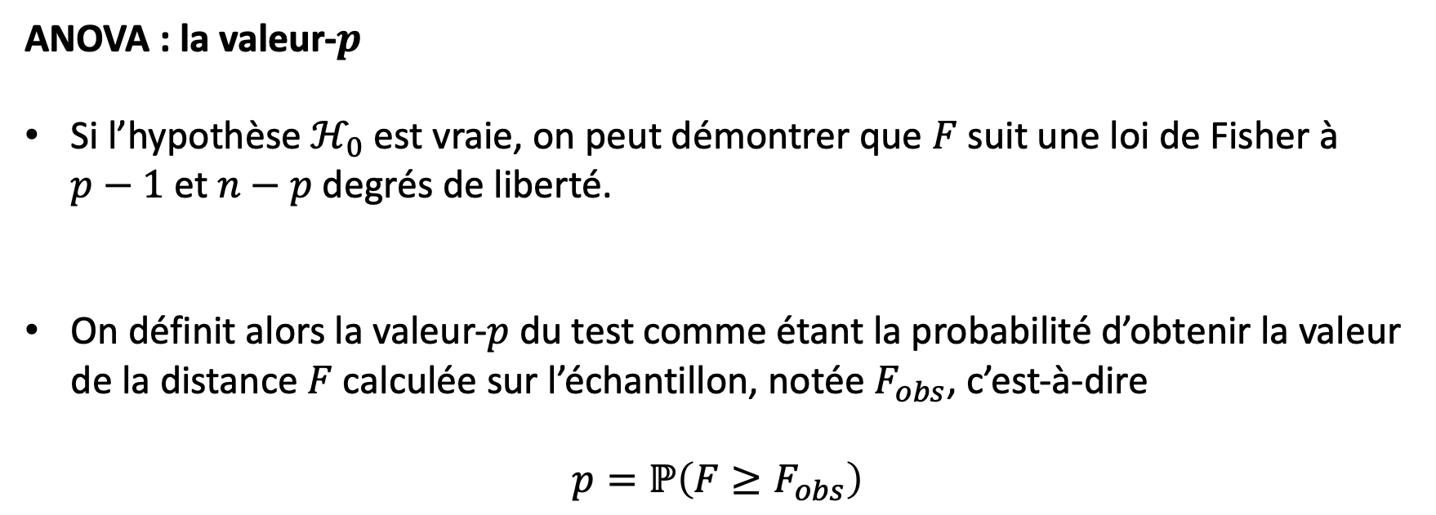
3. Analyse de la variance.
ANOVA : la valeur-$p$
Si l’hypothèse$ℋ_{0}$ est vraie, on peut démontrer que $F$ suit une loi de Fisher à $p−1$ et $n−p$ degrés de liberté.
On définit alors la valeur-$p$ du test comme étant la probabilité d’obtenir la valeur de la distance $F$ calculée sur l’échantillon, notée $F_{obs}$, c’est-à-dire
$$p=ℙ\left(F≥F_{obs}\right)$$
Notes:
Cette loi est due au statisticien britannique Ronald Aylmer Fisher (1890-1962).
Nous ne donnerons pas ici de définition précise de la loi de Fisher.

Slide 56
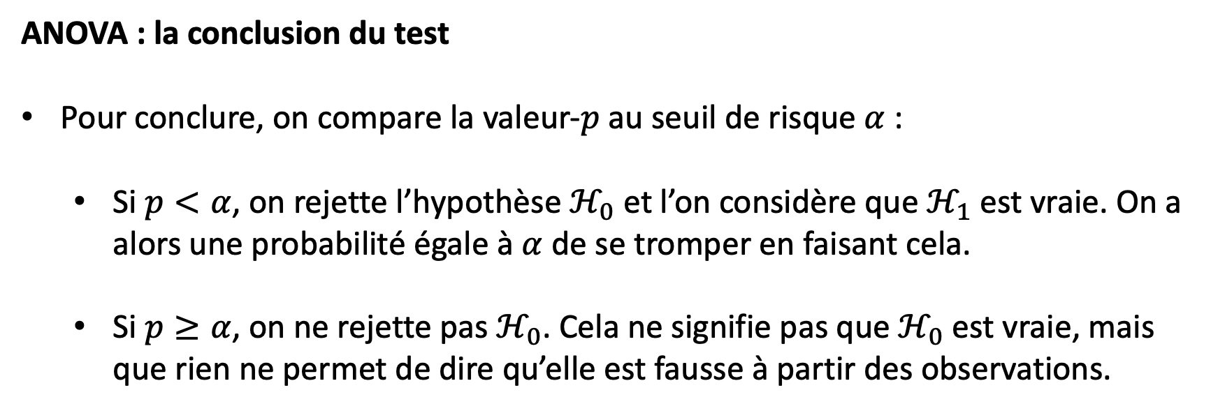
3. Analyse de la variance.
ANOVA : la conclusion du test
Pour conclure, on compare la valeur-$p$ au seuil de risque $α$ :
Si $p<α$, on rejette l’hypothèse $ℋ_{0}$ et l’on considère que $ℋ_{1}$ est vraie. On a alors une probabilité égale à $α$ de se tromper en faisant cela.
Si $p≥α$, on ne rejette pas $ℋ_{0}$. Cela ne signifie pas que $ℋ_{0}$ est vraie, mais que rien ne permet de dire qu’elle est fausse à partir des observations.

Slide 57

3. Analyse de la variance.
ANOVA : exemple
On considère de nouveau la variable “sepal length“ et les trois échantillons provenant des espèces “setosa“, “versicolor“ et “virginica“.
On admettra que les conditions d’applications de l’ANOVA sont vérifiées ce qui semble raisonnable au vu des représentations graphiques de la première partie.
Notes:
L’ANOVA possède une certaine robustesse par rapport aux conditions, si celles-ci ne sont pas stricto sensu vérifiées on aboutit quand même à des résultats significatifs.

Slide 58
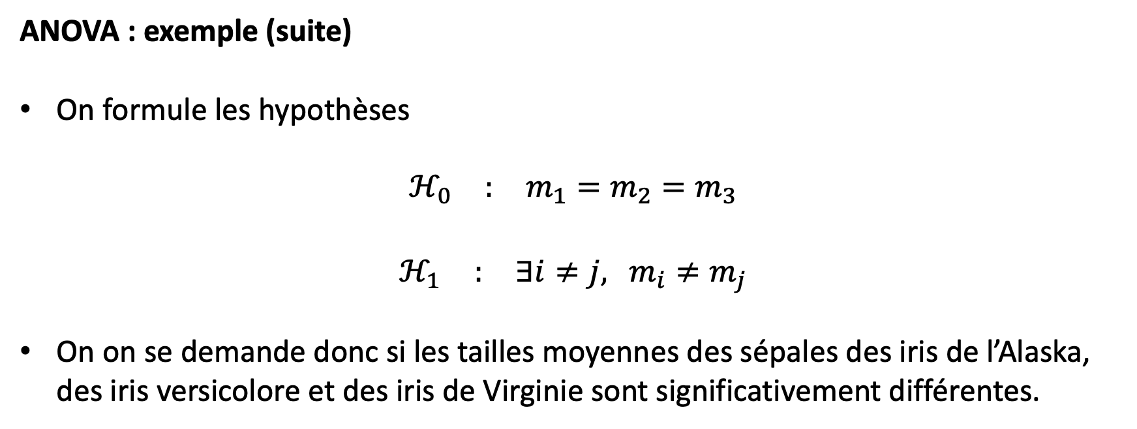
3. Analyse de la variance.
ANOVA : exemple (suite)
On formule les hypothèses
$$\begin{matrix}ℋ_{0} & : & m_{1}=m_{2}=m_{3}\end{matrix}$$
$$\begin{matrix}ℋ_{1} & : & ∃i≠j, m_{i}≠m_{j}\end{matrix}$$
On on se demande donc si les tailles moyennes des sépales des iris de l’Alaska, des iris versicolore et des iris de Virginie sont significativement différentes.

Slide 59
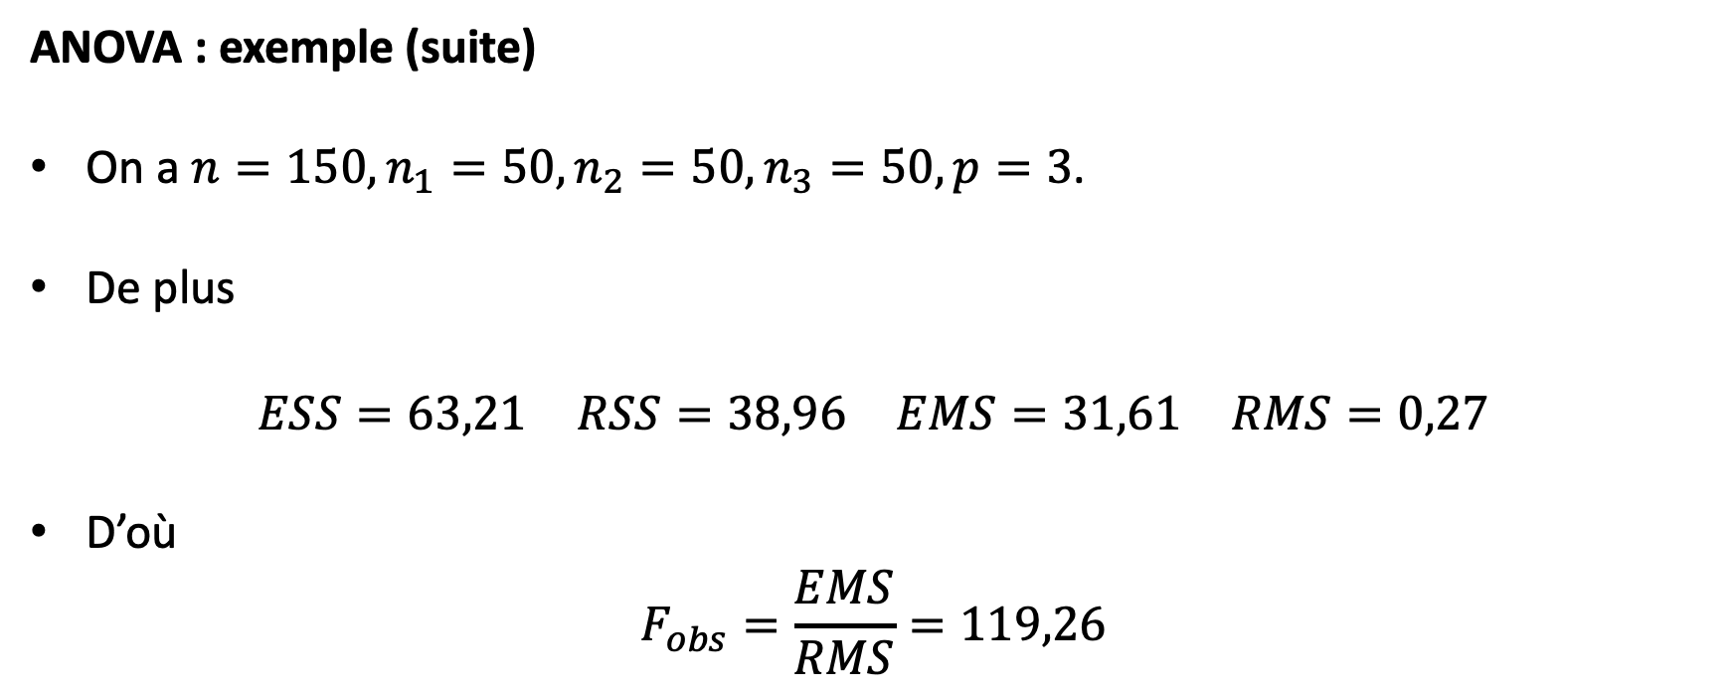
3. Analyse de la variance.
ANOVA : exemple (suite)
On a $n=150,n_{1}=50,n_{2}=50,n_{3}=50,p=3$.
De plus
$$ESS=63,21 RSS=38,96 EMS=31,61 RMS=0,27$$
D’où
$$F_{obs}=\frac{EMS}{RMS}=119,26$$
Notes:
Ce n’est qu’un exemple les sous-échantillons peuvent bien sûr être de tailles différentes.

Slide 60
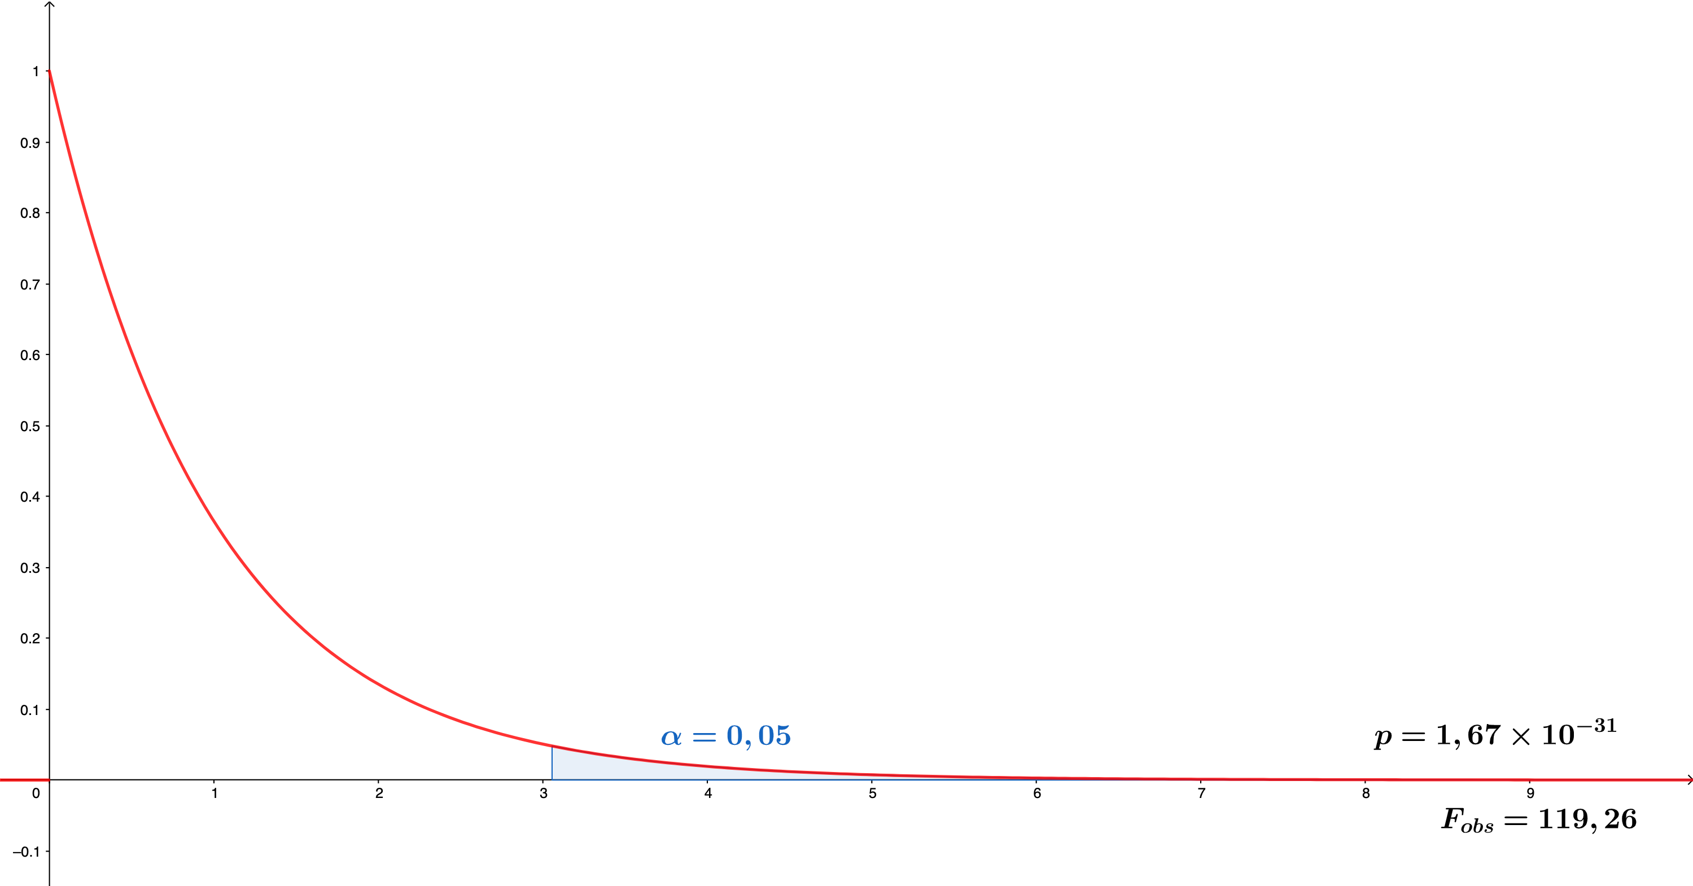
3. Analyse de la variance.
ANOVA : exemple (suite)

Slide 61
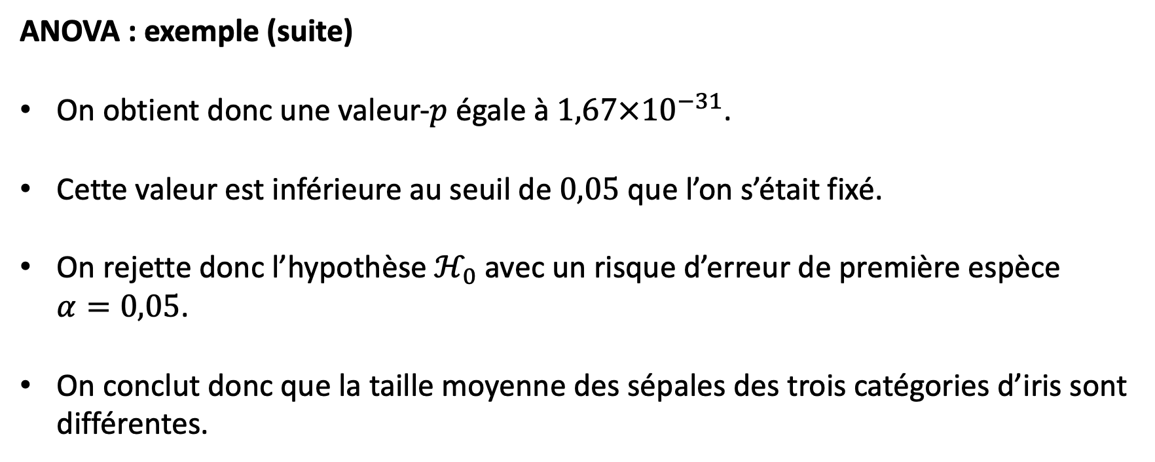
3. Analyse de la variance.
ANOVA : exemple (suite)
On obtient donc une valeur-$p$ égale à $1,67×{10}^{−31}$.
Cette valeur est inférieure au seuil de $0,05$ que l’on s’était fixé.
On rejette donc l’hypothèse $ℋ_{0}$ avec un risque d’erreur de première espèce $α=0,05$.
On conclut donc que la taille moyenne des sépales des trois catégories d’iris sont différentes.

Slide 62
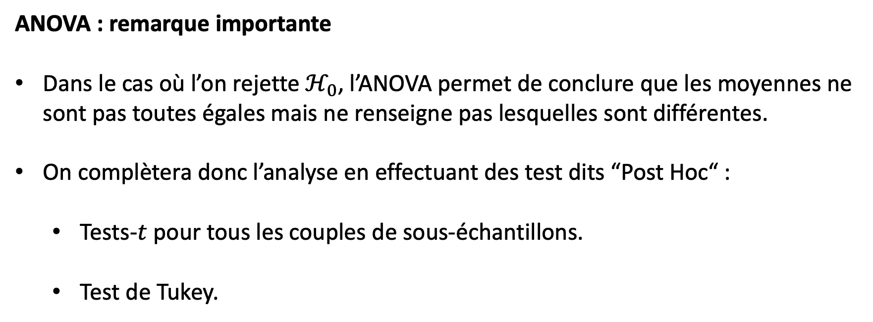
3. Analyse de la variance.
ANOVA : remarque importante
Dans le cas où l’on rejette $ℋ_{0}$, l’ANOVA permet de conclure que les moyennes ne sont pas toutes égales mais ne renseigne pas lesquelles sont différentes.
On complètera donc l’analyse en effectuant des test dits “Post Hoc“ :
Tests-$t$ pour tous les couples de sous-échantillons.
Test de Tukey.
Notes:
Le test de Tukey est plus ou moins une série de tests-$p$ réalisés en prenant deux par deux les sous-échantillons.

Slide 63
3. Analyse de la variance.
ANOVA : analyse à deux facteurs, remarque
On peut généraliser l’ANOVA au cas de deux variables qualitatives explicatives.
On parle alors d’analyse de variance à deux facteurs.
On décompose alors la variation en trois composantes :
L’apport de la première variable.
L’apport de la seconde variable.
L’apport conjoint des deux variables.
Notes:
Nous n’entrerons pas dans les détails.

Slide 64
3. Analyse de la variance.

Slide 65


